Slide 1
梨状肌综合征 piriformis syndrome
在临床腰腿疼的患者中占有一定比例，为常见损伤之一。 属“伤筋”、“痹证”、“环跳风”及“腰腿痛”的范畴。
林江豪 LIM CHIANG HOU
26/7/2013

Slide 2
亦称梨状肌损伤或梨状肌孔狭窄综合征
系指梨状肌与坐骨神经解剖变异或因梨状肌损伤引起痉挛、水肿、肥厚、挛缩，压迫、牵拉坐骨神经，产生局部疼痛， 活动受限和下肢放射性痛、麻等一系列症状的综合征。
该病或称为一种神经嵌压综合征，是干性坐骨神经痛的主要原因。

Slide 3
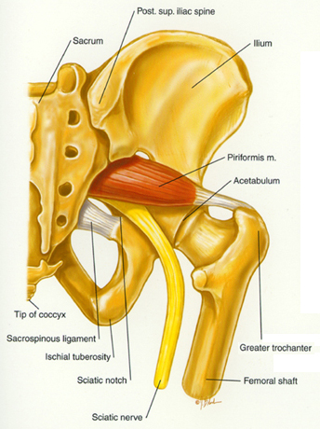
解剖Anatomy

Slide 4
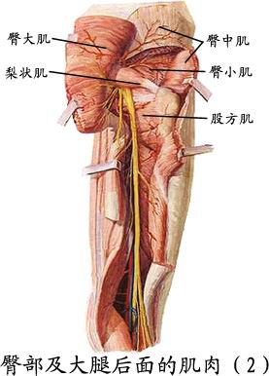
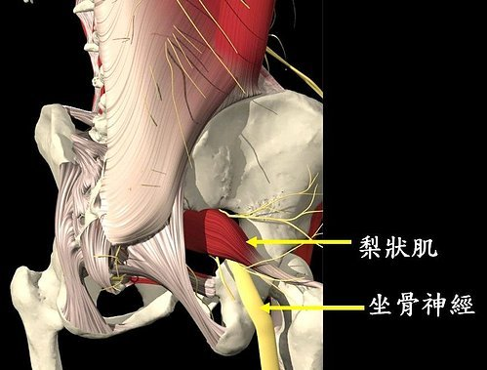
在人的臀部肌肉非常丰满、结实,脂肪也不少。而梨状肌却是臀部一块深层肌肉,其形状有点象“梨”,故起名叫“梨状肌”（Piriformis）。

Slide 5
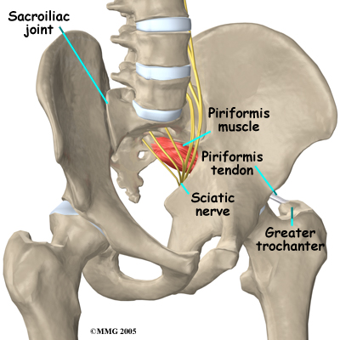
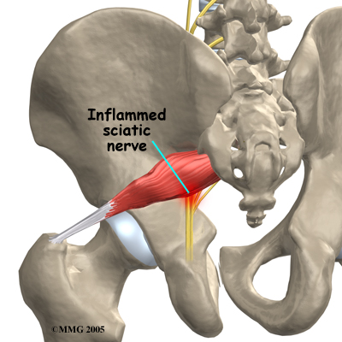
梨状肌起于盆腔内骶骨前面2、3、4骶前孔的外侧，向外下穿过坐骨大孔达臀部，以肌腱止于股骨大转子。
梨状肌主要是协同其它肌肉完成大腿的外展、外旋动作 。

Slide 7
在髂后上棘至尾骨尖的连线上距髂后上棘1～4cm的一点至大转子尖的连线为梨状肌上缘的表面投影。自上述连线中点以下2cm内的一点至大转子尖的连线为梨状肌下缘的体表投影

Slide 8
病因病理
正常情况，当梨状肌收缩时，对坐骨神经无刺激，但如梨状肌炎性水肿、痉挛等刺激坐骨神经，可引起臀后部及大腿后外侧疼痛。同时梨状肌与坐骨神经的解剖变异也是引起梨状肌综合征的主要原因。

Slide 9
１．外伤
因下肢剧烈而不协调的运动或慢性劳损造成损伤。如下肢外展、外旋位突然内收、内旋（如蛙跳）使梨状肌猛烈收缩，过度牵拉而损伤。引起梨状肌充血、出血、渗血，甚至部分撕裂，刺激坐骨神经引起症状。日久，梨状肌变性可形成硬性条索状块，压迫神经。

Slide 10
２．外感风寒
髋关节长期处以外展，外旋位易引起劳损，如久立，久蹲位，再外感伤寒发病。如在温室内久蹲工作。劳损和外感伤寒后引起梨状肌无菌性炎症，水肿、渗血、粘连，甚至变性刺激坐骨神经。

Slide 11
３．坐骨神经与梨状肌关系变异
正常情况下，坐骨神经干应从梨状肌下穿过，但有变异。有学者将坐骨神经与梨状肌关系分为六型：

Slide 12
Ⅰ型 坐骨神经总干经梨状肌下孔出骨盆。65.2％
Ⅱ型 坐骨神经在骨盆内分两支，腓总神经穿梨状肌出骨盆，胫神经经梨状肌下孔出骨盆。28.0％
Ⅲ型 坐骨神经在骨盆内分两支，两支同经梨状肌下孔出骨盆
Ⅳ型 腓总神经经梨状肌上孔、胫神经经梨状肌下孔出骨盆
Ⅴ型 腓总神经经梨状肌上孔、胫神经穿梨状肌出骨盆
Ⅵ型 腓总神经分两支，一支经梨状肌上孔，另一支与胫神经同经梨状肌下孔出骨盆。Ⅲ～Ⅵ型出现率为6.8％。
变异的梨状肌和坐骨神经容易受到外伤和炎性刺激，而引起梨状肌挛缩，挤压梨状肌内和坐骨神经的营养血管，致局部循环障碍及瘀血水肿，而引起梨状肌综合征。

Slide 14
临床表现与诊断

Slide 15
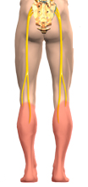
轻者:臀部酸胀、发沉，自觉患肢稍短，轻度跛行，大腿后外侧及小腿外侧有放射性疼痛，有时仅表现小腿后侧疼痛；
重者:臀部疼痛并大腿后外侧和小腿外侧放射性疼痛，麻木。跛行明显，少数感阴部不适或阴囊有抽疼。
严重者:双下肢不敢伸直，臀、腿疼痛剧烈，伸直咳嗽时双下肢串疼。日久患肢肌肉萎缩，大腿后外侧麻木。

Slide 16
触诊时，在梨状肌体表投影区有明显的深在性压痛，在臀中部可触及肿硬隆起的梨状肌。
梨状肌张力试验阳性，即患者仰卧位将患肢伸直并内收、内旋时局部及坐骨神经放射性疼痛加剧，再迅速将患肢外展、外旋，疼痛缓解。
患肢内旋抗阻试验阳性。亦可用利多卡因局部封闭疼痛缓解或消失，进一步诊断为梨状肌损伤。有些可有神经分布区域的感觉迟钝，个别患者可有生理反射的异常。
直腿抬高试验60°以前疼痛显著为阳性，因为损伤的梨状肌被拉长紧张，加强了与周围神经的病理关系。抬高超过60°以后，损伤的梨状肌不被再拉长，疼痛反而减轻。

Slide 17
梨状肌体表投影区
髂后上棘与尾骨尖连线的中点向股骨大转子尖端划一连线，为梨状肌下缘；髂后上棘与股骨大转子尖端划一连线，为梨状肌上缘；上下缘区域内即为梨状肌体表投影。

Slide 18
X线照片可排除髋关节骨性疾病。
超声诊断具有一定的临床意义。正常梨状肌轮廓清楚，肌外膜平滑，肌腹横断面呈半圆形或三角形，内部呈细小均匀点状回声。梨状肌综合征时，两侧对比声像图可见：
①梨状肌横断面各径线及面积增大；
②梨状肌下孔变窄，坐骨神经受压呈凹弧形；
③肿大的梨状肌内部呈低回声，或梨状肌虽不增大，但包膜增厚不光滑，内部回声不均匀或弥漫性增强；④梨状肌周围滑液囊形成；
⑤坐骨神经走向明显变异等。

Slide 19
鉴别诊断

Slide 20
腰椎间盘突出症P.I.D
梨状肌综合征因梨状肌刺激坐骨神经干引起，又称干性坐骨神经痛，无腰部压痛，腰部功能活动正常。腰椎间盘突出症系坐骨神经根受压，又称根性坐骨神经痛，椎旁有压痛和放射性疼痛，重者可出现脊柱侧弯（强迫体位），CT检查可确诊。少数患者合并梨状肌综合征，有时较难鉴别。

Slide 21
坐骨神经炎
坐骨神经炎多由细菌、病毒感染，风寒湿邪侵袭而致神经水肿，除坐骨神经症状外，坐骨神经经路有压痛为特点。腰部检查无阳性体征。

Slide 22
臀上皮神经炎
臀上皮神经为腰1～3后支分支，经腰背筋膜进入皮下，绕过髂嵴行至臀上部，通常有3支，它在臀部的分布范围较为广泛，且部位较为表浅，易受风、寒、湿邪侵袭或遭受外伤、劳损，致筋脉痹阻，气滞血瘀，“不通则痛”，以致出现以疼痛为主要特征的一种疾病。

Slide 23
髂嵴中点下2cm处持续性牵扯痛，活动时加剧，休息后减轻。疼痛可沿大腿后外侧放射，但一般不超过膝关节水平。患侧腰部前屈、后伸、左右旋转等活动明显受限，患侧髂前上棘与大转子连线中点水平线内侧约3.5cm处常有明显的压痛点。可有跛行。对侧直腿抬高受限，且牵拉患肢时疼痛加重。

Slide 26
治疗
治疗的关键在于缓解梨状肌痉挛，解除对神经血管的压迫，促进血液循环，消除局部无菌性炎症，改善局部组织的营养供应和修复组织损伤。

Slide 27
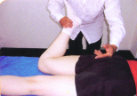
推拿治疗：
梨状肌弹拨法：患者俯卧床上，上肢向后伸，术者立于患侧，令患者放松患肢臀部及下肢肌肉。
在臀部施以四指推法、滚法、掌揉法等约5min，手法应轻快柔和，其目的是使臀部的肌肉放松。

Slide 28
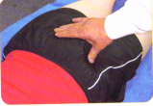
然后与梨状肌纤维走行方向垂直反复拨动和按压10min。该手法直接刺激梨状肌，可缓解梨状肌的痉挛，使粘连组织分离，促进损伤组织的修复，是治疗的重点。
继而由外向内沿梨状肌纤维走行方向捋顺该肌2min。然后用双拇指在痛点点压2min，最后施以擦法，以透热为度。

Slide 29
药物治疗
1）气滞血瘀证：
2）寒湿证：
多由外伤引起。梨状肌部位瘀血凝滞，腰臀部疼痛，渐次引及下肢亦痛，入夜痛甚，肌肉坚硬，麻木不仁，肢体沉重，行走艰难，面色 暗，
舌质紫或有瘀点、瘀斑，苔薄白，脉弦涩。
治应活血化瘀、行气通络，
可选用复元活血汤、和营止疼汤、身痛逐瘀汤。
多由劳累而感受风寒湿引起，梨状肌无菌性炎症，臀部及下肢酸肿、疼痛、拘急、屈伸不利，行走不便，遇冷痛甚，得热痛减，
舌质淡，苔薄白，脉弦紧。
治应以祛风寒化湿，兼以活血，
选用独活寄生汤。如病情稍久不愈，或梨状肌呈索状硬化可加用全蝎，地龙，土元，蜈蚣，僵蚕等药物。

Slide 30
3）湿热证：
4）久痹血亏证 ：
臀部及下肢剧痛不可触及，或烧灼样痛，得热痛甚，得冷痛减，或兼汗出，口渴而烦，
舌质红，苔薄黄，脉滑数。
治应以渗湿通经活络为主，并辅以健脾。
可选用薏苡仁汤。
臀部及下肢疼痛日久不愈，髋部屈伸不利，行走困难，肌肉瘦削，皮肤感觉迟钝，甚或麻木不仁，身倦乏力，
舌质淡，苔薄白，脉细弱。
治应以益气养血为主，舒筋活络为辅。
可选用气血并补荣筋汤。

Slide 31
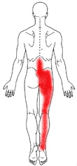
附：坐骨神经痛 Sciatica
梨状肌综合征是指梨状肌损伤而致局部充血、水肿、肌痉挛，进而刺激或压迫坐骨神经，其主要表现为臀部疼痛并向患侧放射，即坐骨神经压迫症状。
坐骨神经痛是指坐骨神经通路及其分布区的疼痛。也就是说任何原因引起的臀部、大腿后侧、小腿后外侧和足外侧缘的疼痛均称之为坐骨神经痛。
坐骨神经痛在体内各种神经痛中居于首位，是常见病。但坐骨神经痛只是疾病的一个症状，它本身不是一个独立的疾病。发病年龄常在20～60岁，其中40岁左右最多见。20岁以前和60岁以后少见。

Slide 32
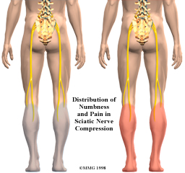
在临床中造成坐骨神经压迫症状的疾病有多种，而坐骨神经痛按病因的不同可分两大类，即原发性坐骨神经痛和继发性坐骨神经痛，而根据坐骨神经痛症状表现来分又可分为根性坐骨神经痛和干性坐骨神经痛 。

Slide 33
原发性坐骨神经痛 Primary sciatica
主要是由于感染或中毒直接损害坐骨神经引起，也叫坐骨神经炎 Sciatic，临床上少见。多和肌炎、肌纤维组织炎同时发生。受寒、受潮可为其诱发因素。
坐骨神经炎起病较急，疼痛沿坐骨神经的通路由臀部经大腿后部、腘窝向小腿外侧放散至远端，其疼痛为持续性钝痛，并可发作性加剧或呈烧灼样刺痛，站立时疼痛减轻。

Slide 34
继发性坐骨神经痛 Secondary sciatica
是坐骨神经通路受邻近组织病变的刺激、压迫或破坏引起的疼痛。临床上所见的坐骨神经痛大多数为继发性坐骨神经痛。
坐骨神经痛常常在外伤、体力劳动或受凉后起病，或由于以上原因而复发。多数表现为一侧疼痛，个别为双侧。典型的坐骨神经痛表现为一侧腰部、臀部疼痛，并向大腿后侧、小腿后外侧、足外侧放射。走路和改变体位可使疼痛加剧，平卧时病腿抬高受限。

Slide 35
根性坐骨神经痛
多由于椎间盘突出症、脊柱骨关节炎、脊柱骨肿瘤及黄韧带增厚等椎管内及脊柱的病变造成。
发病较缓慢，初期表现不典型，多为一侧腰痛，腰部酸胀、怕冷。腰痛多在活动后出现，休息后消失。疼痛向患侧臀部、大腿后侧、小腿后外侧、足外侧放射，伴有麻木或感觉异常。咳嗽、打喷嚏、大便可使疼痛加剧，疼痛为电流样，由腰沿坐骨神经走行向远端放射。

Slide 37
大多数患者在下腰部患侧棘突旁有明显压痛点，当压迫此点时，疼痛常由局部向该侧下肢放射。
颏胸试验阳性（即患者仰卧，将其头被动前屈使下颏触及胸壁时，出现下肢疼痛或疼痛加剧），直腿抬高试验阳性。
特点：窜痛明显，疼痛以坐骨神经近端为主，腰脊椎旁有明显压痛点并沿坐骨神经向下肢放射，咳嗽、解手、弯腰、下蹲等增加腹压动作可加重疼痛。

Slide 38
干性坐骨神经痛
多由梨状肌损伤、臀部脓肿、坐骨神经鞘膜瘤等病变造成。
疼痛部位多位于臀部、大腿后侧、小腿后外侧以及足部。疼痛呈持续性，阵发性加剧，有时为烧灼样或刀割样，夜间和活动后加重，咳嗽、喷嚏等动作时疼痛无加重。
坐骨神经走行区压痛明显，而腰椎部位无压痛。这种病人直腿抬高试验阳性，颏胸试验阴性。
特点：患侧下肢沿坐骨神经干呈放射性疼痛，尤以坐骨神经远端为多见，在臀以下沿坐骨神经走行方向有压痛点，咳嗽等增加腹压动作时疼痛不明显。

Slide 39
根性坐骨神经痛与干性坐骨神经痛的区别
项目 分类 | 根性坐骨神经痛 | 干性坐骨神经痛
疼痛部位 | 腰部、臀部、大腿后侧、小腿后外侧以及足部 | 臀部、大腿后侧、小腿后外侧以及足部
疼痛性质 | 腰部酸胀、怕冷，疼痛呈电流样的 | 持续性，阵发性加剧，烧灼样或刀割样
压痛部位 | 腰部 | 坐骨神经区域压痛
颏胸试验 | 阳性 | 阴性
直腿抬高试验 | 阳性 | 阳性
加剧因素 | 咳嗽、打喷嚏、大便等增加腹压时疼痛加重 | 咳嗽、喷嚏等动作时疼痛无加重
相同点 | 病程稍长时间会出现臀部和小腿肌肉松弛。较长者可出现这些部位的肌萎缩，（患侧臀变小、小腿变细）可出现疼痛区的感觉异常，跟腱反射减弱或消失。个别还可出现患侧下肢皮肤发凉、干燥少汗或多汗。

